Slide 1
О регистрации выпускников 11 (12) классов для участия в государственной итоговой аттестации
ГКУ «Центр оценки и мониторинга качества образования»

Slide 2
Формы ГИА-11
ЕГЭ
ГВЭ
Обязательные предметы:
русский язык, базовая математика
Предметы по выбору:
физика, химия, биология, история, обществознание, география, литература, профильная математика, информатика и ИКТ, иностранные языки
Результат действителен
4 года
Поступление по вступительным испытаниям ОО ВО только в год получения аттестата
Обязательные предметы: русский язык, математика
Нельзя: сочетать две формы по одному предмету: математика ГВЭ, математика профильная ЕГЭ
Можно: сочетать разные формы ГИА по разным предметам
ЕГЭ: Математика базовая +профильная
Русский язык ГВЭ+базовая математика ЕГЭ+ биология ЕГЭ
Устный иностранный язык без письменной части

Slide 3
Для получения аттестата
учащимся 11-х классов необходимо получить положительные результаты на экзаменах по
русскому языку и математике
Предметы по выбору в форме ЕГЭ выпускником выбираются исключительно для поступления в образовательную организацию высшего образования (ОО ВО)
Результаты экзаменов в форме ГВЭ не учитываются при поступлении в ОО ВО
Предметы родной язык и родная литература можно сдать только в форме ГВЭ

Slide 4
К ГИА допускаются выпускники:
не имеющие академической задолженности и в полном объеме выполнившие учебный план
успешно написавшие итоговое сочинение (изложение) и получившие «зачет»

Slide 5
.
Обучающиеся 11 (12) классов для участия в итоговом сочинении (изложении) подают заявление не позднее чем за две недели до начала проведения итогового сочинения (изложения) в образовательные организации (ОО), в которых обучаются.
Сроки подачи заявления:
до 23 ноября 2016
до 18 января 2017
до 19 апреля 2017
Даты проведения итогового сочинения (изложения)
7 декабря 2016
1 февраля 2017
3 мая 2017

Slide 6
Регистрация для участия в ГИА-2017 будет осуществляться с 1 декабря 2016 по 1 февраля 2017 (включительно). Регистрацию выпускников текущего года осуществляют школы, в которых выпускники обучаются. Регистрацию выпускников прошлых лет, обучающихся ОО СПО (в которых не созданы пункты регистрации), получающих среднее общее образование в иностранных образовательных организациях осуществляют муниципальные органы управления образованием (МОУО).

Slide 7
Основные шаги для успешной регистрации на ГИА-2017
ШАГ 1. Определитесь с направлением подготовки (специальностью), по которой хотите обучаться в образовательной организации высшего образования (ОО ВО)
ШАГ 2. Обратитесь в приемную комиссию ОО ВО (ознакомьтесь с информацией на официальных сайтах ОО ВО), в которую планируете поступать, и узнайте о перечне вступительных испытаний
ШАГ 3. Определитесь с перечнем предметов, по которым Вам необходимо пройти ГИА, с учетом информации приемной комиссии ОО ВО
ШАГ 4. Определитесь с формой сдачи экзаменов ЕГЭ или ГВЭ

Slide 8
.
Комплект документов для регистрации
Заявление на сдачу ГИА с указанием формы ГИА и перечня предметов (подается обучающимся лично или его родителем (законным представителем))
Письменное разрешение на обработку персональных данных
Копия документа, удостоверяющего личность (в случае отсутствия паспорта гражданина РФ – справка об обучении в ОО с реквизитами и фотографией обучающегося)
Для выпускников прошлых лет – оригинал и копия документа, подтверждающего получение полного общего образования
Для лиц, обучающихся по ОП СПО - справка из ОО, в которой они проходят обучение, подтверждающая освоение или завершение освоения образовательных программ среднего общего образования в текущем учебном году
Для обучающихся, выпускников прошлых лет с ОВЗ - копия рекомендаций психолого-медико-педагогической комиссии
Для обучающихся, выпускников прошлых лет детей-инвалидов и инвалидов - оригинал или заверенная в установленном порядке копия справки, подтверждающая факт установления инвалидности, выданная федеральным государственным учреждением медико-социальной экспертизы

Slide 9
Минимальное количество баллов ЕГЭ
Для получения аттестата
русский язык – 24
математика
(профильный уровень) – 27
Для поступления в ВУЗ
русский язык – 36
математика – 27
обществознание – 42
информатика и ИКТ – 40
география – 37
физика, химия, биология – 36
история, литература – 32
иностранные языки – 22

Slide 10
ЕГЭ по математике проводится по двум уровням:
• базовый (для получения аттестата)
• профильный (для поступления в ВУЗ, где математика включена в перечень обязательных вступительных испытаний)
! Учащимся, выбравшим ЕГЭ по математике, рекомендовано выбрать оба уровня для более успешной сдачи экзамена
Экзамен по иностранному языку в форме ЕГЭ состоит из двух частей:
письменной и устной.
За выполнение письменной части экзамена максимальное возможное количество баллов – 80, устной – 20 баллов.
! Письменную часть можно сдавать отдельно. Устная же часть сдается только в сочетании с письменной

Slide 11
Результаты ГИА Результаты ГИА в форме ГВЭ признаются удовлетворительными в случае если обучающийся по русскому языку и математике получил отметку не ниже удовлетворительной (три балла). Если выпускник текущего года получает результат ниже минимального по одному из обязательных предметов (русский язык или математика), то он может пересдать этот экзамен в резервные дни. Если выпускник текущего года получает неудовлетворительные результаты по двум обязательным предметам, либо повторно неудовлетворительный результат по одному из этих предметов в резервные дни, то он может пересдать их в сентябрьские сроки. Важно! Предметы по выбору выпускники могут пересдать только в следующем году.

Slide 12
После 1 февраля 2017 года обучающийся имеет право изменить (дополнить) перечень учебных предметов, указанных в заявлении, при наличии у него уважительных причин
(болезни или иных обстоятельств, подтвержденных документально).
В этом случае
обучающийся подает заявление в ГЭК с указанием измененного перечня учебных предметов и причины изменения (заявление подается вместе с документами, подтверждающими причину изменения).

Slide 13
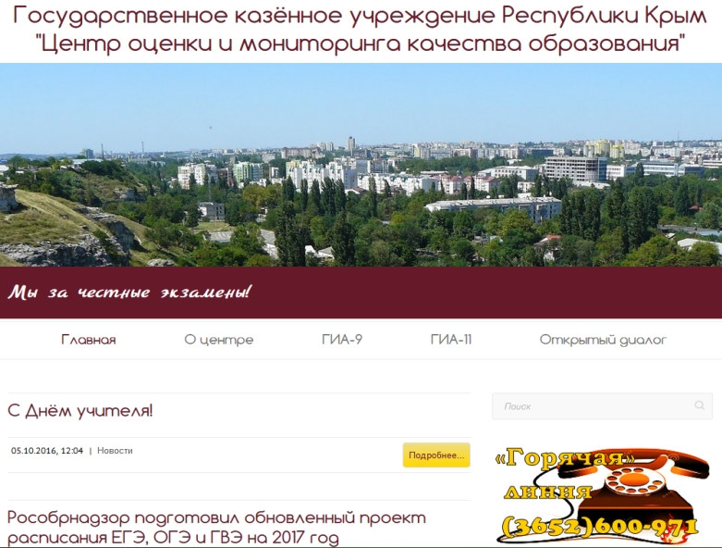
Подробная информация о проведении экзаменов размещается на официальном сайте ГКУ «Центр оценки и мониторинга качества образования»
http://ege-crimea.ru/

Slide 14
Спасибо за внимание!

